Slide 1
Характеристика машиностроения России
Работу выполнила:
Барсегян Лусинэ,
4 курс, ГЕО-с-о 101

Slide 2
1. Значение отрасли в народном хозяйстве.
Машиностроительный комплекс является ведущим среди межотраслевых комплексов и отражает уровень научно-технического прогресса и обороноспособности страны, определяет развитие других отраслей хозяйства. Это обусловлено несколькими причинами:
Машиностроительный комплекс - крупнейший из промышленных комплексов, на его долю приходится почти 25% стоимости произведенной продукции и почти 35% всех работающих в хозяйстве России, а также около 25% стоимости основных промышленно-производственных фондов.
Машиностроение создает машины и оборудование, применяемые повсеместно: в промышленности, сельском хозяйстве, в быту, на транспорте. Следовательно, научно- технический прогресс во всех отраслях народного хозяйства материализуется через продукцию машиностроения, в особенности таких ее приоритетных отраслей как станкостроение, электротехническая и электронная промышленность, приборостроение, производство электронно-вычислительной техники.

Slide 3
По роли и значению в народном хозяйстве отрасли машиностроения можно объединить в 3 взаимосвязанные группы:
1. Отрасли, обеспечивающие развитие научно-технической революции во всем народном хозяйстве - это приборостроение, химическое машиностроение, электротехническое и энергетическое машиностроение.
3. Отрасли, обеспечивающие развитие научно-технической революции в отдельных отраслях хозяйства - это строительно-дорожное, тракторное и сельскохозяйственное машиностроение, автомобилестроение и др.
2. Отрасли, обеспечивающие развитие научно-технической революции в машиностроении - это станкостроение и инструментальная промышленность.

Slide 4
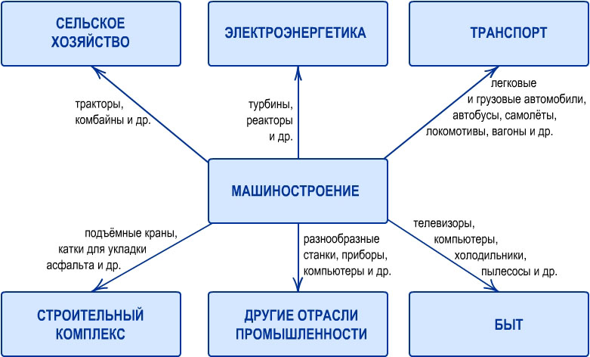
Связь предприятий МСК с другими межотраслевыми комплексами.

Slide 5
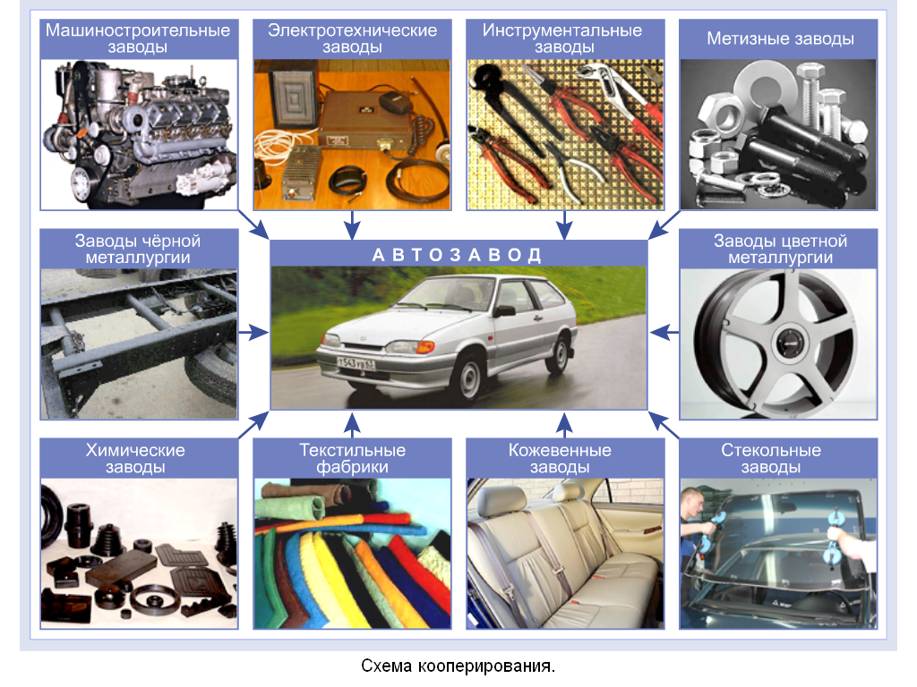

Slide 6
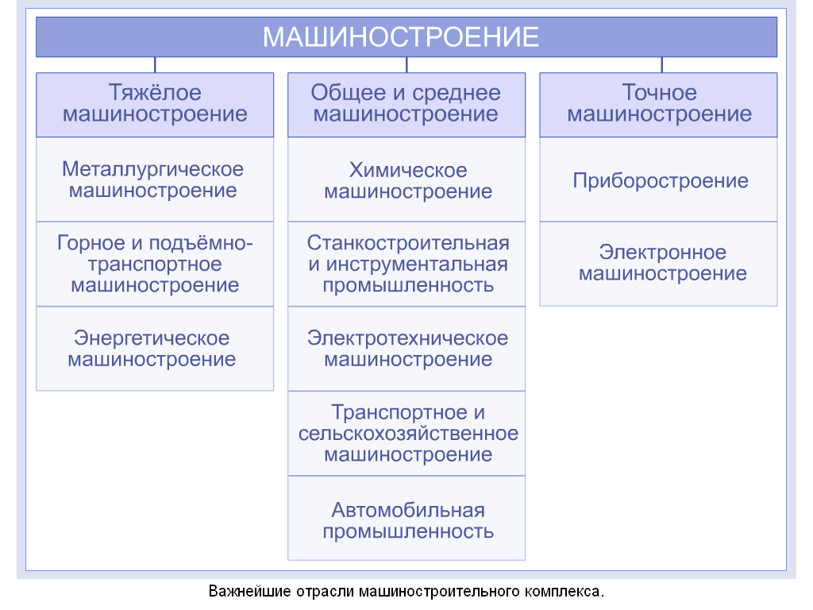
2. Состав отрасли

Slide 7
Машиностроение
тяжелое | общее | среднее | приборостроение
Производство: металургического оборудования, подъемно- транспортного, энергоблоков, других крупногабаритных и металлоемких изделий. Особенности:большое потребление металла, относительно малая трудоемкость и использование энергии | Включает: транспортное машиностроение (без автостроения), производство технологического оборудования для промышленности (без легкой и пищевой) и строительства, сельскохозяйственное машиностроение (без тракторостроения) Особенности: средние нормы потребления металла, энергии. Невысокая трудоемкость | Производство: автомашин, тракторов, станков, машин и оборудования средних габаритов для промышленности, сельского хозяйства, транспорта и строительства Особенности: малая металлоемкость, повышенная трудоемкость, значительная энергоемкость | Производство: группа отраслей по производству приборов, точных машин, механизмов и инструментов Особенности: наименьшая металлоемкость, наибольшая трудоемкость. Требует квалифицированных кадров.

Slide 8
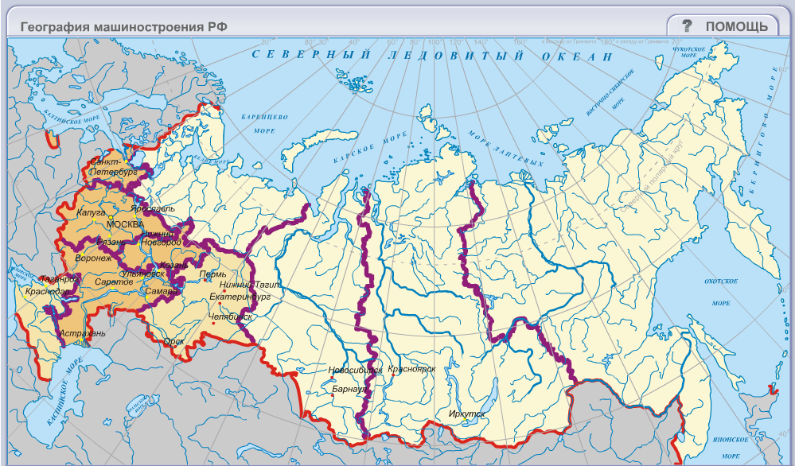
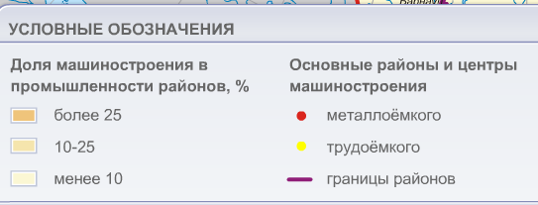
3. География и факторы размещения

Slide 9
Градация по ориентации машиностроительного комплекса:
Металлоемкое машиностроение (тяжелое машиностроение), тяготеющее к металлургическим базам и ресурсодобывающим регионам;
Трудоемкое машиностроение (электротехническая, инструментальная, часовая промышленность, приборостроение), характерное для регионов, обеспеченных трудовыми ресурсами;
Наукоёмкое машиностроение (электроника, авиакосмическая и оборонная промышленность), сконцентрированное в крупнейших научных центрах страны.

Slide 10
Степень влияния конкретных факторов на размещение машиностроения
Отрасли промышлен-ности и производства | Ресурсы |  |  | Районы потребления продукции
 | сырьевые | Топливно-энергетические | трудовые
Машиностроение: Тяжелое Локомотивостроение Судостроение Автостроение Станкостроение Приборостроение С/х машиностроение | Решающее Сильное Отсутствует Отсутствует Слабое Отсутствует Отсутствует | Отсутствует Отсутствует Отсутствует Отсутствует Отсутствует Отсутствует Отсутствует | Слабое Слабое Слабое Решающее Сильное Решающее Слабое | Слабое Отсутствует Решающее Отсутствует Сильное Отсутствует Решающее

Slide 11
Тяжелое и энергетическое машиностроение
Группа отраслей тяжелого машиностроения отличается большим потреблением металла, относительно малой трудоемкостью и использованием энергии. Тяжелое машиностроение включает производство оборудования для металлургических предприятий, горно-шахтного, крупного энергетического оборудования, тяжелых станков и кузнечно-прессовых машин, крупных морских и речных судов, локомотивов и вагонов. Особенности производства продукции тяжелого машиностроения заключаются в отливке, механической обработке и сборке крупногабаритных деталей, узлов, агрегатов и целых секций. Для этой цели отрасли характерны как предприятия законченного производственного цикла, самостоятельно осуществляющие заготовку, обработку и сборку деталей и узлов, так и заводы, сочетающие эти операции с монтажом привозных, поступающих в порядке кооперированных связей деталей, агрегатов и секций.
Основные центры тяжёлого машиностроения связаны с металлургическими базами (Урал) или районами добычи полезных ископаемых (Сибирь и Дальний Восток) — Екатеринбург, Орск, Анжеро-Судженск, Новокузнецк, Абакан, Черемхово, Иркутск, Дарасун, Комсомольск-на-Амуре.
Энергетическое машиностроение тяготеет к Центру — Москва и Белгород, где производится оборудование для ТЭС, Северо-Западу — Санкт-Петербург (ГЭС) и Колпино (АЭС) и Северному Кавказу — Волгодонск (АЭС) и Таганрог (ТЭС).

Slide 12
Общее машиостроение
Группа отраслей общего машиностроения характеризуется средними нормами потребления металла, энергии, не высокой трудоемкостью. Предприятия общего машиностроения производят технологическое оборудование для нефтеперерабатывающей, химической, бумажной, лесной, строительной промышленности, дорожные и простейшие сельскохозяйственные машины. Преобладают специализированные предприятия, связанные с изготовлением заготовок и сборкой конструкций, агрегатов и деталей, поставляемых в порядке кооперации.
Машиностроение для легкой и пищевой промышленности. Основным фактором размещения является близость к потребителю.
Судостроительная промышленность.
Морское судостроение развито в Санкт-Петербурге, где производят все типы судов, в Калининграде, Выборге (Северо-Запад), в Архангельске и Северодвинске (Север). В крупных морских портах, например в Мурманске и Владивостоке, развит судоремонт.
Основные центры речного судостроения — Нижний Новгород и Астрахань (на Волге), Котлас. Великий Устюг и Сыктывкар (в бассейне Северной Двины). Тюмень (бассейн Обско-Иртышский бассейн), Крас­ноярск (Енисей), Усть-Кут (Лена), Благовещенск. Хабаровск и Комсо­мольск-на-Амуре (Амур).
Крупнейшие центры железнодорожного машиностроения распо­ложены в Центральном районе, на Северо-Западе и на Северном Кавказе.

Slide 13
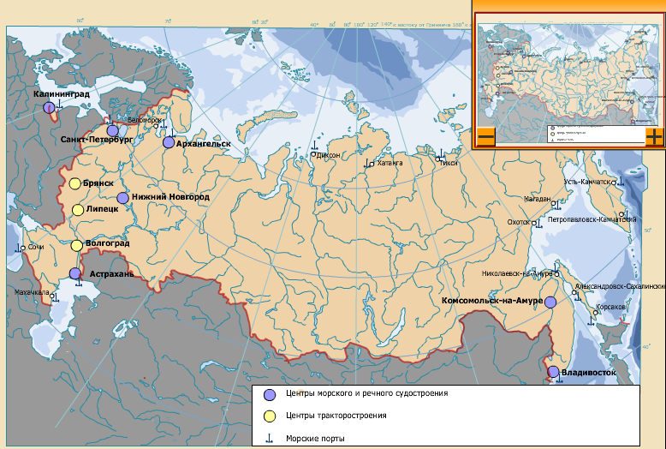

Slide 14
Среднее машиностроение
Среднее машиностроение объединяет предприятия малой металлоемкости, но повышенной энергоемкости и трудоемкости. Основными технологическими процессами в среднем машиностроении являются механическая обработка деталей, сборка их на конвейерах в узлы, агрегаты и готовые машины. Эта отрасль потребляет большое количество разнообразных черных и цветных металлов, пластмасс, резины, стекла.
Предприятия среднего машиностроения наиболее многочисленны, узкоспециализированны, имеют широкие кооперированные связи. Их продукция массовая и крупносерийная, она включает производство автомобилей и самолетов, тракторов, комбайнов, двигателей для них, средних и небольших металлорежущих станков и кузнечнопрессовых машин, насосов и компрессоров, машин и различного технологического оборудования для легкой, пищевой, полиграфической промышленности.

Slide 15
Станкостроение и инструментальная промышленность.
Крупнейшими центрами станкостроения России яв­ляются Москва. Подольск. Санкт-Петербург, Нижний Новгород, Ивано­во, Воронеж, Самара, Челябинск, Новосибирск.
Сельскохозяйственное и тракторное машиностроение.
Основными центрами тракторостроения России являются Челя­бинск (Урал). Волгоград (Поволжье), Липецк (Центрально-Черноземный район), Владимир (Центральный район), Чебоксары (Волго-Вятский рай­он), Санкт-Петербург (Северо-Западный район), Петрозаводск (Северный район), где производятся трелевочные тракторы (для лесной промыш­ленности), а также Рубцовск (Западная Сибирь).
Крупнейшие центры комбайностроения расположены на Северном Кавказе, выпускающем 75% всех зерноуборочных комбайнов России (Рос­тов-на-Дону и Таганрог), а также в Сибири (Красноярск и Новосибирск). Картофелеуборочные комбайны производят в Рязани, льноуборочные — в Бежецке, силосоуборочные — в Люберцах (Центральный район).
Среди других центров сельскохозяйственного машиностроения необ­ходимо назвать Воронеж, Пятигорск. Сызрань, Фролово. Курган, Омск, Биробиджан.
Автомобильная промышленность.
Главными регионами автомобилестроения являются Поволжье и Центральная Россия, а крупнейшими центрами — Тольятти (легковые автомобили). Нижний Новгород (грузовые автомобили), Лики­но-Дулёво (автобусы) и Энгельс (троллейбусы).
Авиационная промышленность.
Крупнейшие центры авиакосмической промышленности сосредоточены, преимущественно, но внутренних регионах страны: в Центральной России, в Поволжье и на Урале.

Slide 16
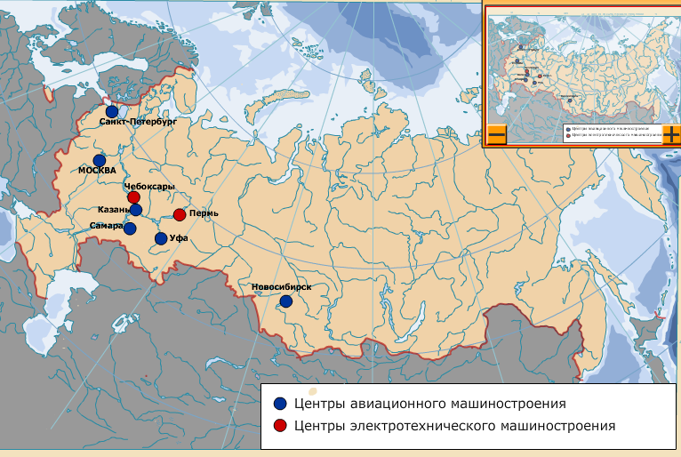

Slide 17
Точное машиностроение
Электротехническая промышленность и электроника.
Электротехническая промышленность тяготеет к районам, обеспеченными квалифицированными трутовыми ресурсами, а электроника — к научным базам (Центральная Россия).
Главные центры — Москва, Зеленоград, Александров, Санкт-Петербург, Нижний Новгород, Воронеж, Липецк, Чебоксары, Пермь, Новосибирск, Брянск.

Slide 18
3. Технико-экономические показатели развития отрасли
1.Тяжелое машиностроение(67% продукции).
2.Общее машиностроение(18% продукции). 3.Легкое машиностроение(15% продукции).

Slide 19
Доля производимой продукции по экономическим районам России
Экономический район | Доля производимой продукции (%)
Северный | 1.5
Северо-западный | 5
Центральный | 23
Волго-Вятский | 10
Центрально-Черноземный | 4
Поволжский | 18
Уральский | 20
Северокавказский | 6
Западно-Сибирский | 7
Восточно-Сибирский | 3
Дальневосточный | 2.5

Slide 20
Крупнейшие российские машиностроительные компании
Компания | Доходы, млн $ | Прибыли, млн $
АвтоВАЗ | 5570,3 (16) | 160,2 (37)
Группа «Сок» | 1705,6 (33) | —
АКХ Сухой | 1496,9 (37) | 84,4 (63)
КамАЗ | 1612,7 (35) | 7,3

Slide 21
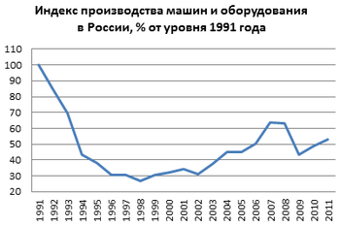
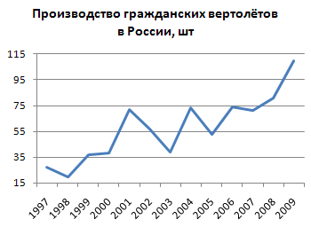
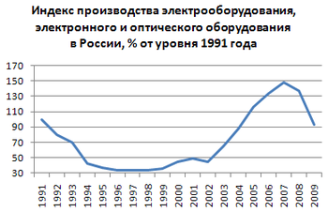
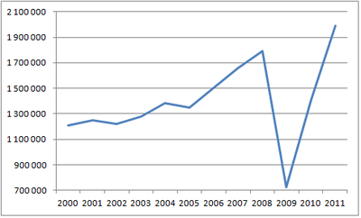
Производство автомобилей в России в 2000—2008 годах

Slide 22
4. Особенности современного развития отрасли и перспективы развития.
По экспорту машиностроение в РФ занимает 2-ое место после ТЭК. Эта отрасль дает 15% экспорта России
95% продукции машиностроения производится в европейской части страны:
Высокая доля металлоемких видов машиностроения;
Высокая степень милитаризированности машиностроения (около 40% машиностроительных предприятий связано с военно-промышленным комплексом);
Проблема конверсии машиностроительных предприятий, связанных с ВПК (их перевод на выпуск гражданской продукции);
Низкое качество гражданской продукции и ее неконкурентоспособ­ность на мировом рынке.

Slide 23
В машиностроении России существуют следующие проблемы и возможные пути их решения.
Низкие темпы развития машиностроения, не соблюдается формула 1:2:4.
Низкое качество исходных материалов (металлов, пластиков и др.).
Устаревшее оборудование на машиностроительных заводах, устаревшие технологии выпуска машин.
Низкие темпы обновления продукции в условиях постоянно меняющегося спроса (в том числе из-за преобладания крупных заводов, на которых переход на выпуск новой модели связан с огромными трудностями).
Монополизм крупных предприятий.
Итог:
1. Низкое качество выпускаемых машин.
2. Импорт машин в Россию растёт быстрее, чем экспорт.

Slide 24
Литература
География России; население и хозяйство: Учебник. В.Я. Ром, В.П. Дронов, М. 2011.
Машиностроительный комплекс: состояние и варианты развития в 2011 году. (Обзор.) Подготовлен по материалам департамента машиностроения Минэкономики РФ. «Экономист» №1, 2011.
Экономическая и социальная география: пособие для школьников и абитуриентов / А.Э.Фромберг – М.: Изждательство «Экзамен», 2011.
Википедия – свободная энциклопедия. – URL: http://ru.wikipedia.org/wiki/Машиностроение России.
Всероссийский научно-исследовательский институт потребительского рынка и маркетинга. – URL: http://www.vniiprim.ru/shop/show.php?item_id=24.
Информационный блог//Машиностроение России. – URL: http://dmirix.ru/russia/mashinostroenie-v-rossii/.
Информационный портал о машиностроении и металлообрабатывающих станках. – URL:
http://specural.com/novosti/mashinostroenie-rossii-istoriya-razvitiya.html.
И.С.Королева. Мировая экономика: глобальные тенденции за 100 лет. – URL: http://xn----7sbabed5akf8bbm5ah4b2n.xn--p1ai/ekonomika-mirovaya/mirovaya-ekonomika-globalnyie-tendentsii.html.
Машиностроение России. – URL: http://newsruss.ru/doc/index.php/Машиностроение России.
Электронное научно-техническое издание. Наука и образование//VI Всероссийская конференция «Будущее машиностроения России» . – URL: http://cactus.stack.net/doc/604193.html.

Slide 25
Спасибо за внимание!

